Slide 1
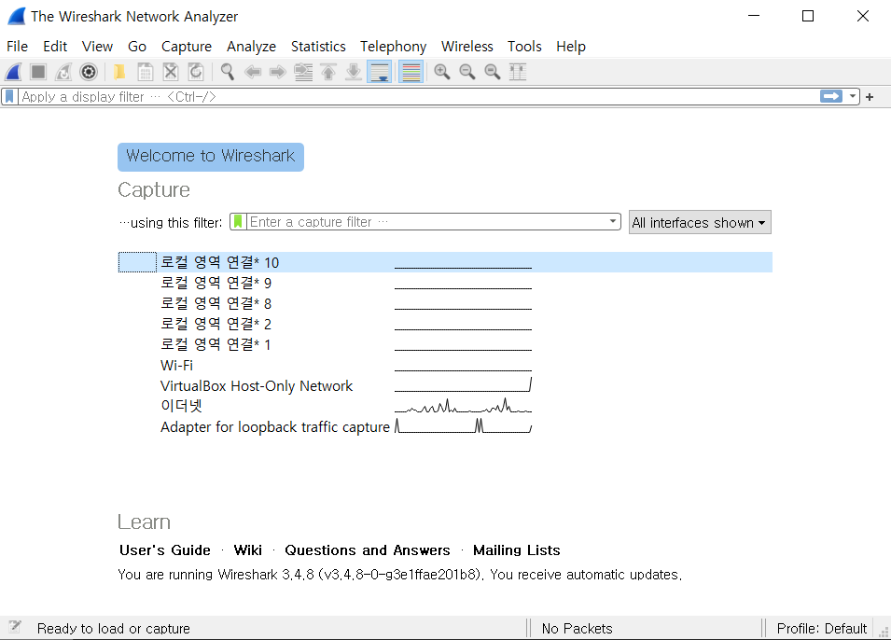
Wireshark 설치 후 Wireshark 실행 화면 스크린샷

Slide 2
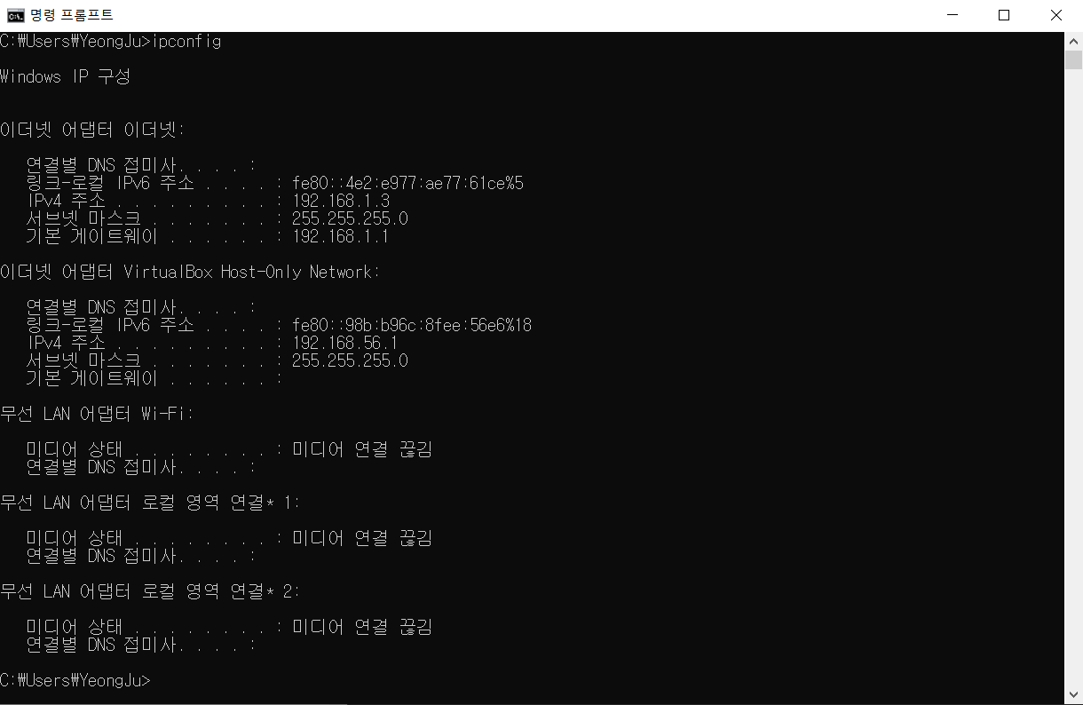
cmd 를 통해 자신의 컴퓨터 IP 확인 및 스크린샷

Slide 3
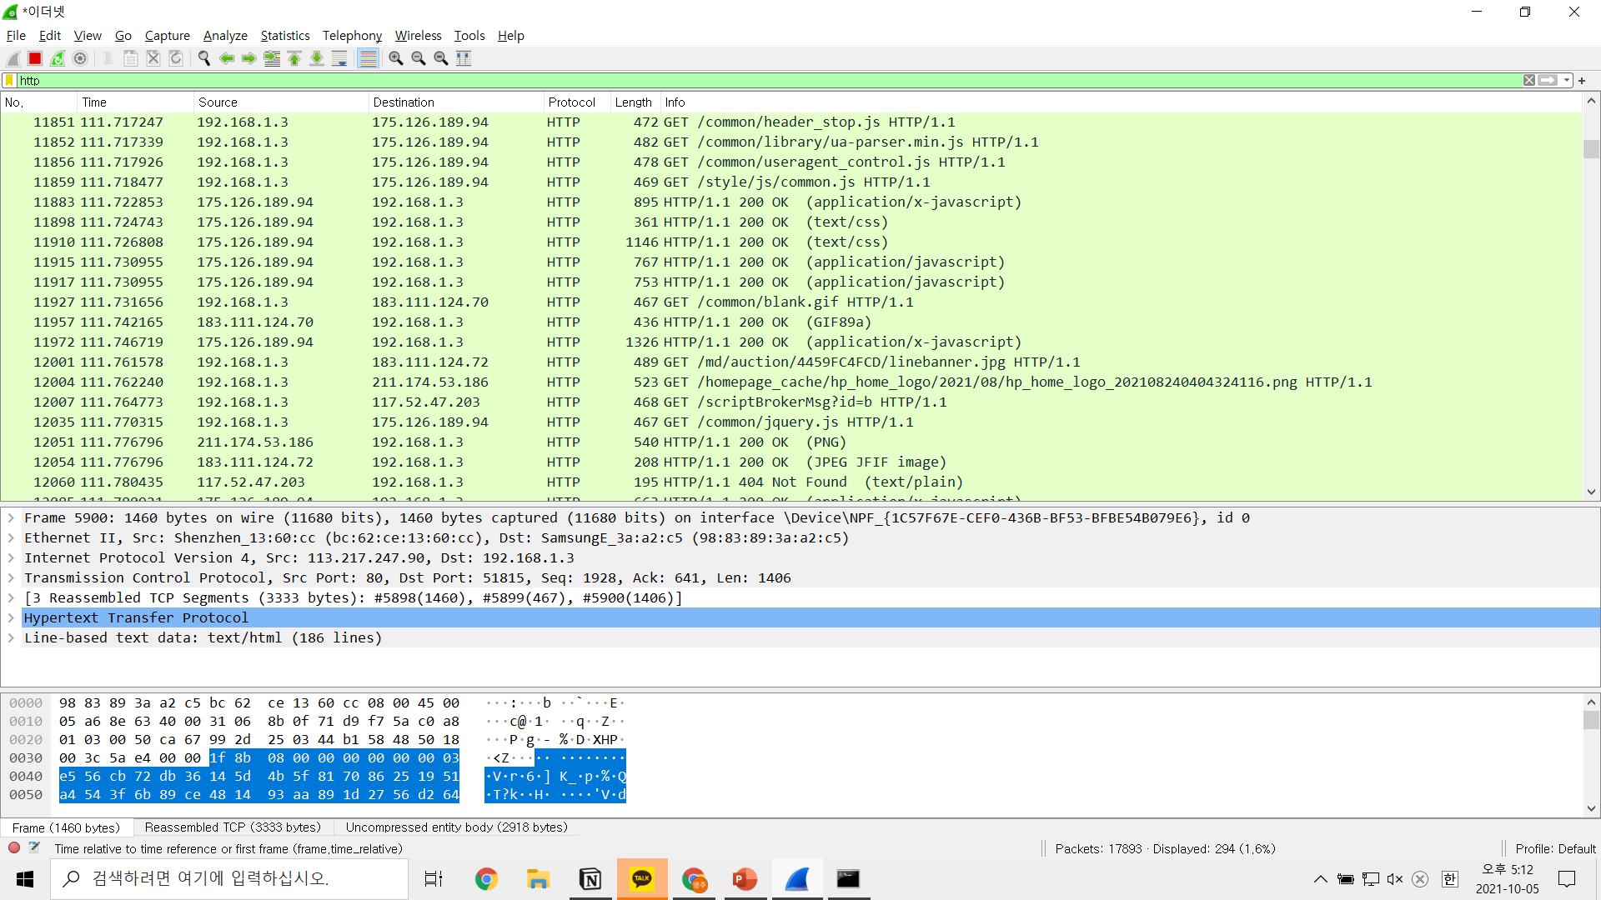
네트워크 트래픽 1분 이상 캡처

Slide 4
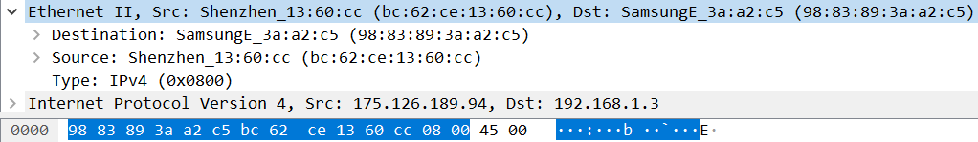
캡처한 트래픽 중 5개 패킷에 대해 계층별 정보 확인 및 설명
- Ethernet (데이터링크 계층)
MAC(물리주소)에 관련된 정보가 들어있다.

Slide 5
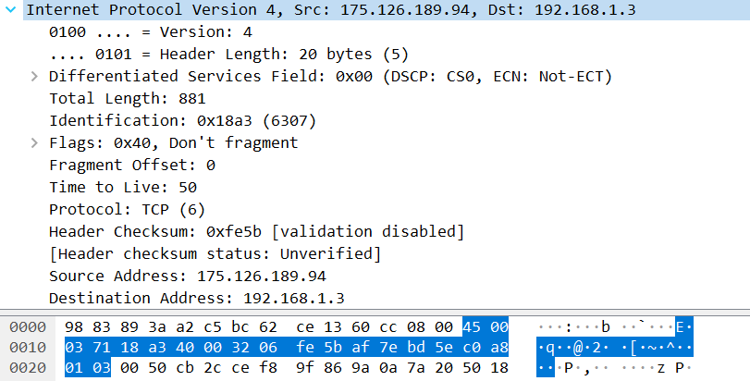
캡처한 트래픽 중 5개 패킷에 대해 계층별 정보 확인 및 설명
- Internet Protocol (네트워크 계층)
- 구성요소
데이터그램이 속한 프로토콜 버전,
데이터그램 내의 헤더와 데이터의 길이를 합한 값,
프로토콜,
출발지와 도착지 주소 등으로 구성되어 있다.

Slide 6
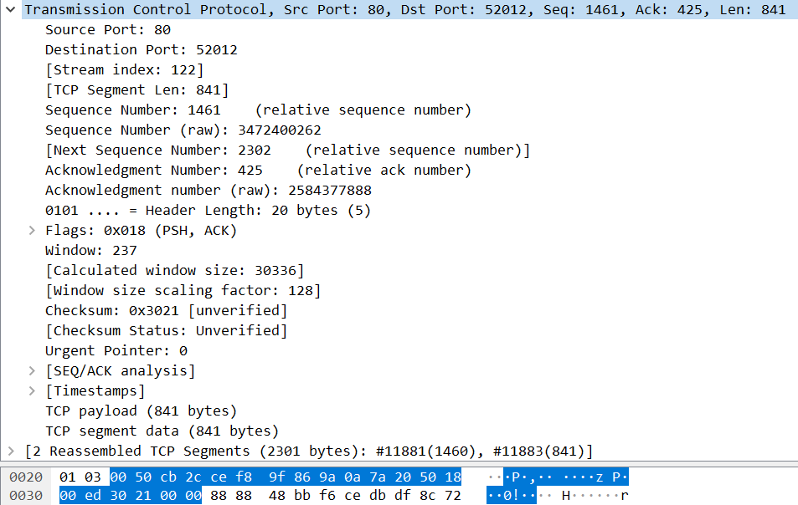
캡처한 트래픽 중 5개 패킷에 대해 계층별 정보 확인 및 설명
- Transmission Control Protocol (전송 계층)
- TCP Protocol에 관한 정보가 들어있다.

Slide 7
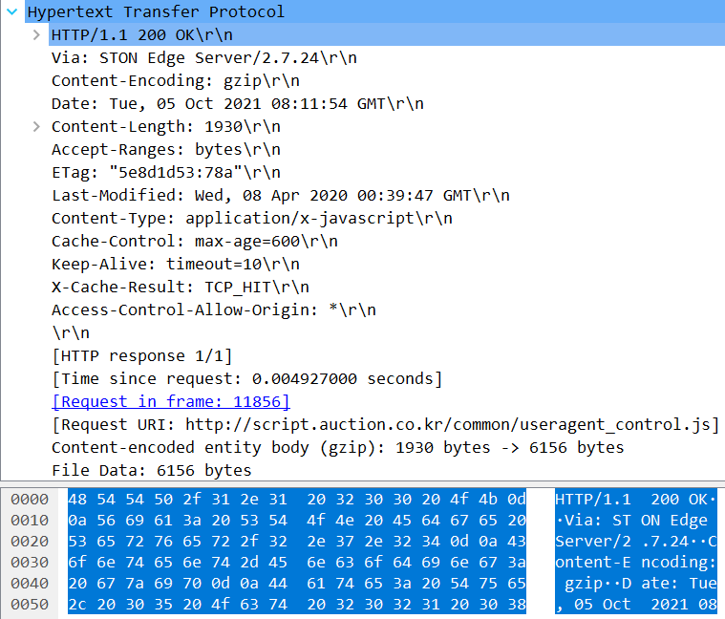
캡처한 트래픽 중 5개 패킷에 대해 계층별 정보 확인 및 설명
- Hypertext Transfer Protocol (응용 계층)
HTTP 데이터 정보를 알 수 있다.
HTTP의 StartLine, Header, Body에 대한 정보가 들어있다.

Slide 8
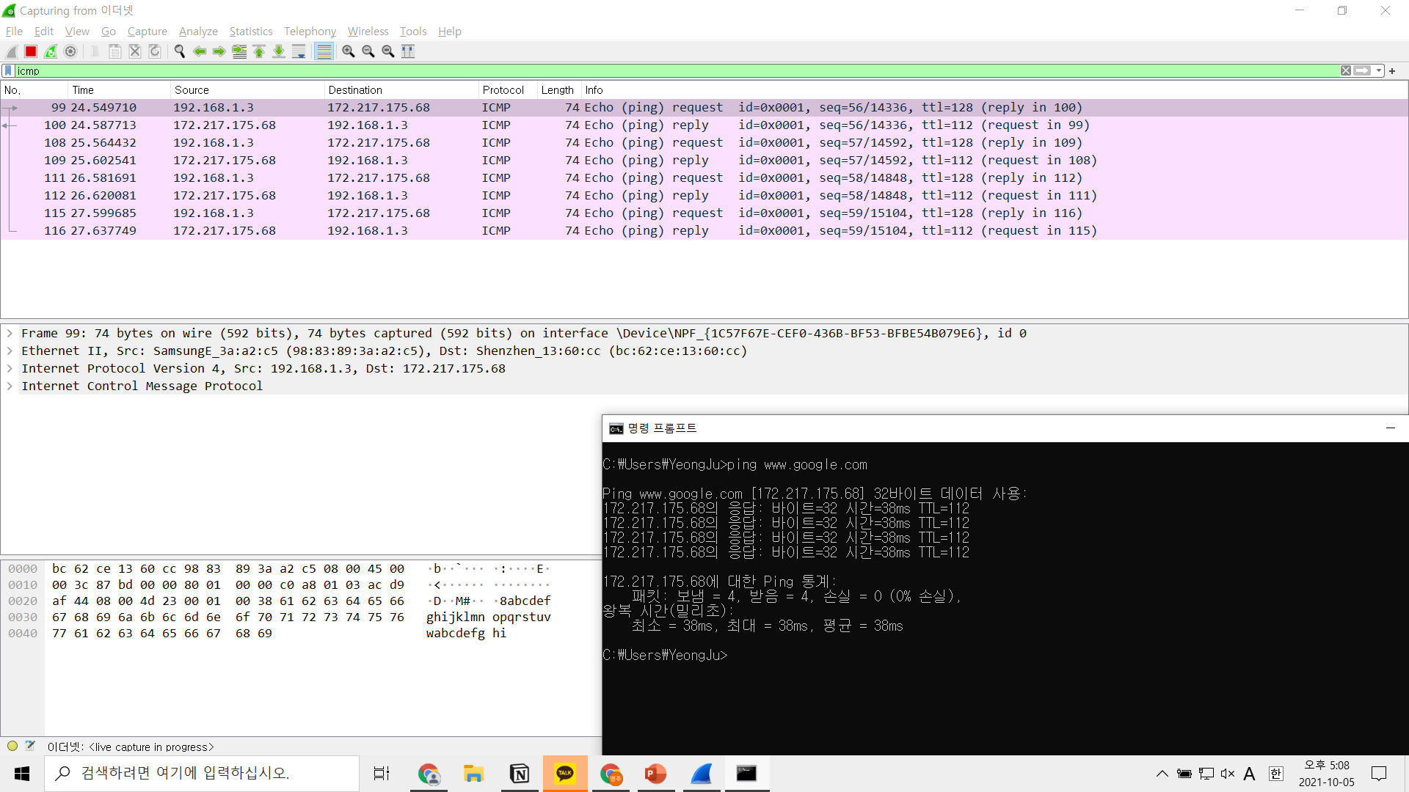
Ping test 중간 과정 및 Wireshark 에서 ping test 트래픽 캡처 후 스크린샷 (www.google.com)

